Slide 1


NhiÖt liÖt chµo mõng c¸c thÇy c« gi¸o vµ c¸c em häc sinh!
bài dạy
Địa lý 4

Slide 2
BÀI 21
THÀNH PHỐ HỒ CHÍ MINH

Slide 3

Mời các em xem đoạn phim

Slide 4

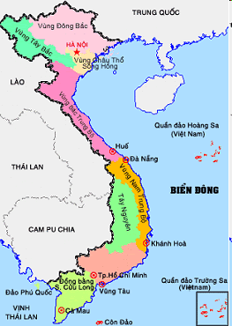
Em hãy chỉ vị trí Thành phố Hồ Chí Minh trên bản đồ Việt Nam?
Thành phố Hồ Chí Minh

Slide 5
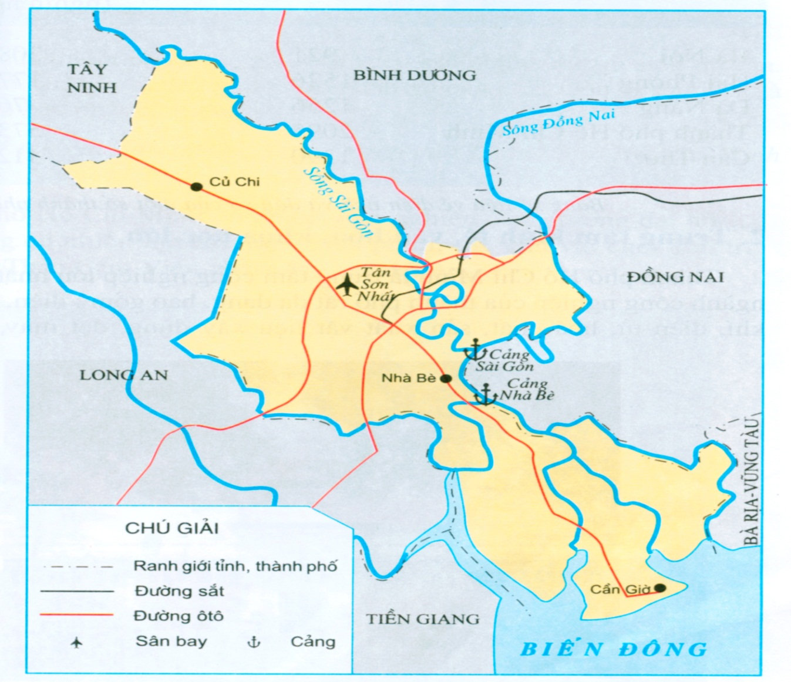
THÀNH PHỐ HỒ CHÍ MINH
1. Thành phố lớn nhất cả nước.
- Thành phố HCM nằm bên sông nào?
- Thành phố HCM nằm bên sông Sài Gòn.
- Thành phố HCM đã có bao nhiêu tuổi?
- Thành phố HCM có lịch sử trên 300 năm.
- Thành phố được mang tên Bác từ năm nào?
-Thành phố được mang tên Bác từ năm 1976.
Hình 1: Lược đồ Thành phố Hồ Chí Minh

Slide 6
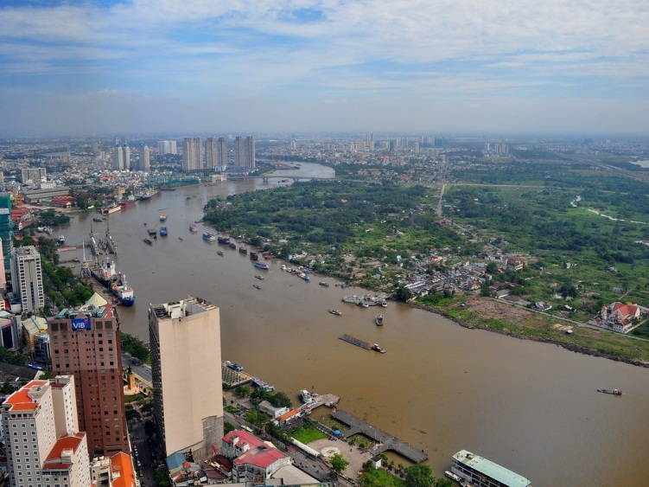
Sông Sài Gòn

Slide 7
THÀNH PHỐ HỒ CHÍ MINH
HẾT GIỜ
BẮT ĐẦU
THẢO LUẬN NHÓM ĐÔI
Câu 2:
Từ Thành phố HCM có thể đi tới các tỉnh khác bằng những loại đường giao thông nào?
Câu 1: Thành phố Hồ Chí Minh tiếp giáp với những tỉnh nào?
Từ Thành phố HCM có thể đi tới các tỉnh khác bằng những loại đường giao thông như: đường sắt, đường ô tô, đường hàng không, đường thủy.
TP. HCM tiếp giáp với những tỉnh: Bình Dương, Đồng Nai, Bà Rịa Vũng Tàu, Tiền Giang, Long An, Tây Ninh
Hình 1: Lược đồ Thành phố Hồ Chí Minh

Slide 8
THÀNH PHỐ HỒ CHÍ MINH
1. Thành phố lớn nhất cả nước.
Thành phố | Diện tích năm 2004 (Km²) | Số dân năm 2004 (nghìn người)
Hà Nội Hải Phòng Đà Nẵng T.P Hồ Chí Minh Cần Thơ | 921 1526 1256 2095 1390 | 3083 1771 765 5731 1123
Thành phố Hồ Chí Minh năm bên bờ sông Sài Gòn, có lịch sử trên 300 năm. Là thành phố có diện tích và số dân đông nhất cả nước.
1
1

Slide 9
THÀNH PHỐ HỒ CHÍ MINH
HẾT GIỜ
BẮT ĐẦU
2: Trung tâm kinh tế, văn hóa, khoa học lớn.
Câu 1: Tại sao nói Thành phố HCM là trung tâm kinh tế lớn của cả nước? Kể tên một số ngành công nghiệp của Thành phố HCM?
THẢO LUẬN NHÓM 4
Câu 2: Tại sao nói Thành phố HCM là trung tâm văn hóa, khoa học lớn của cả nước? Kể tên một số khu vui chơi, giải trí lớn ở Thành phố HCM?

Slide 10
THÀNH PHỐ HỒ CHÍ MINH
2: Trung tâm kinh tế, văn hóa, khoa học lớn.
Câu 1: Vì Thành phố HCM có các ngành công nghiệp rất đa dạng, có nhiều chợ và siêu thị lớn, có sân bay quốc tế Tân Sơn Nhất và cảng biển lớn. Các ngành công nghiệp bao gồm: điện, luyện kim, cơ khí, điện tử, hóa chất, sản xuất vật liệu xây dựng, dệt may, …
Câu 1: Tại sao nói Thành phố HCM là trung tâm kinh tế lớn của cả nước? Kể tên một số ngành công nghiệp của Thành phố HCM?
THẢO LUẬN NHÓM 4
Câu 2: Thành phố HCM có nhiều viện nghiên cứu, nhiều trường đại học, có nhiều rạp hát,nhiều khu vui chơi giải trí lớn hấp dẫn. Một số khu vui chơi ở Thành phố HCM như: Thảo Cẩm Viên, Đầm Sen, Suối Tiên...
Câu 2: Tại sao nói Thành phố HCM là trung tâm văn hóa, khoa học lớn của cả nước? Kể tên một số khu vui chơi, giải trí lớn ở Thành phố HCM?

Slide 11
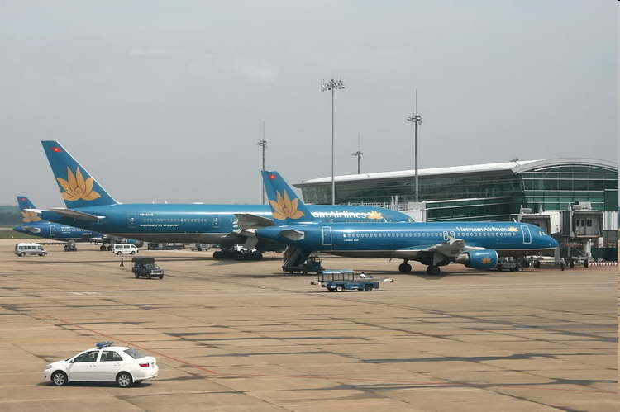
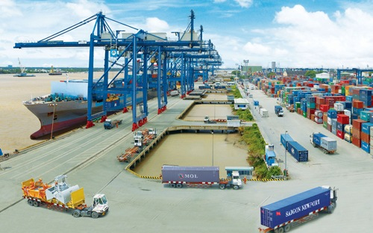
Sân bay quốc tế Tân Sơn Nhất
Cảng Sài Gòn
TRUNG TÂM KINH TẾ
LỚN NHẤT CỦA CẢ NƯỚC

Slide 12
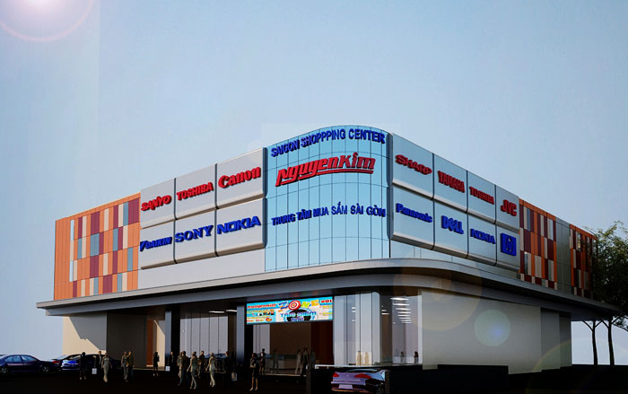
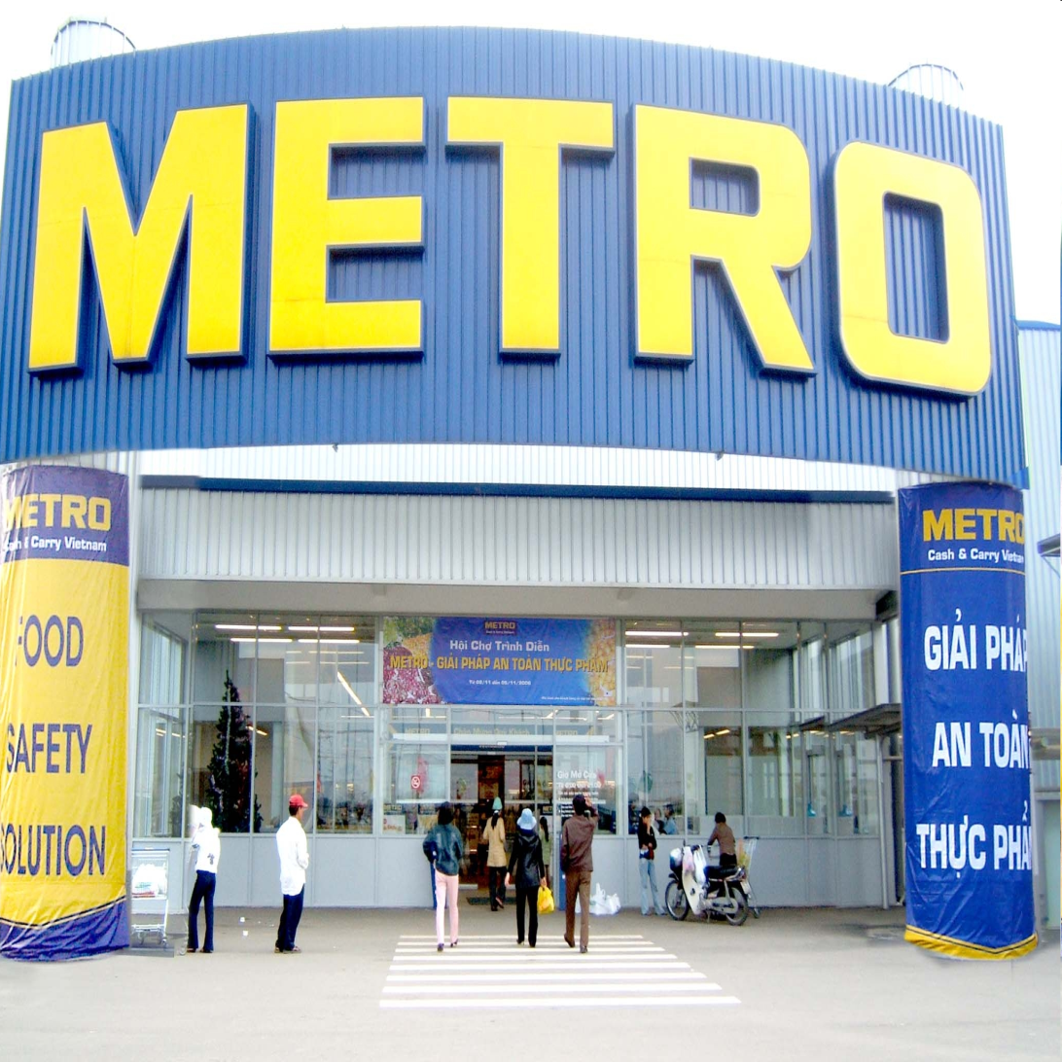
Trung tâm mua sắm Nguyễn Kim
Siêu thị Metro
TRUNG TÂM KINH TẾ
LỚN NHẤT CỦA CẢ NƯỚC

Slide 13
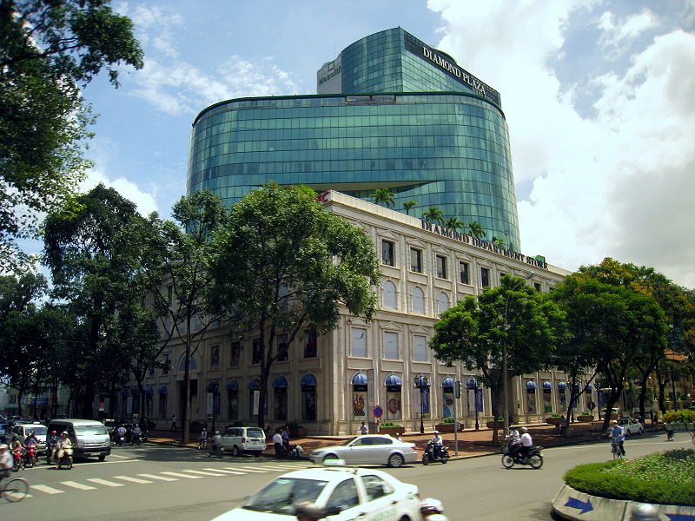
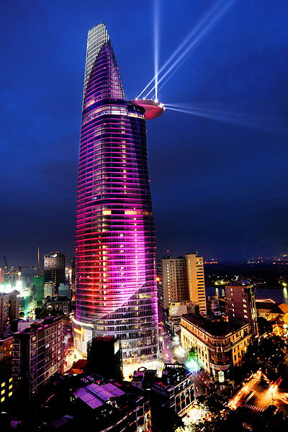
Trung tâm thương mại Diamond Plaza
Tháp Tài chính Bitexco
TRUNG TÂM KINH TẾ
LỚN NHẤT CỦA CẢ NƯỚC

Slide 14
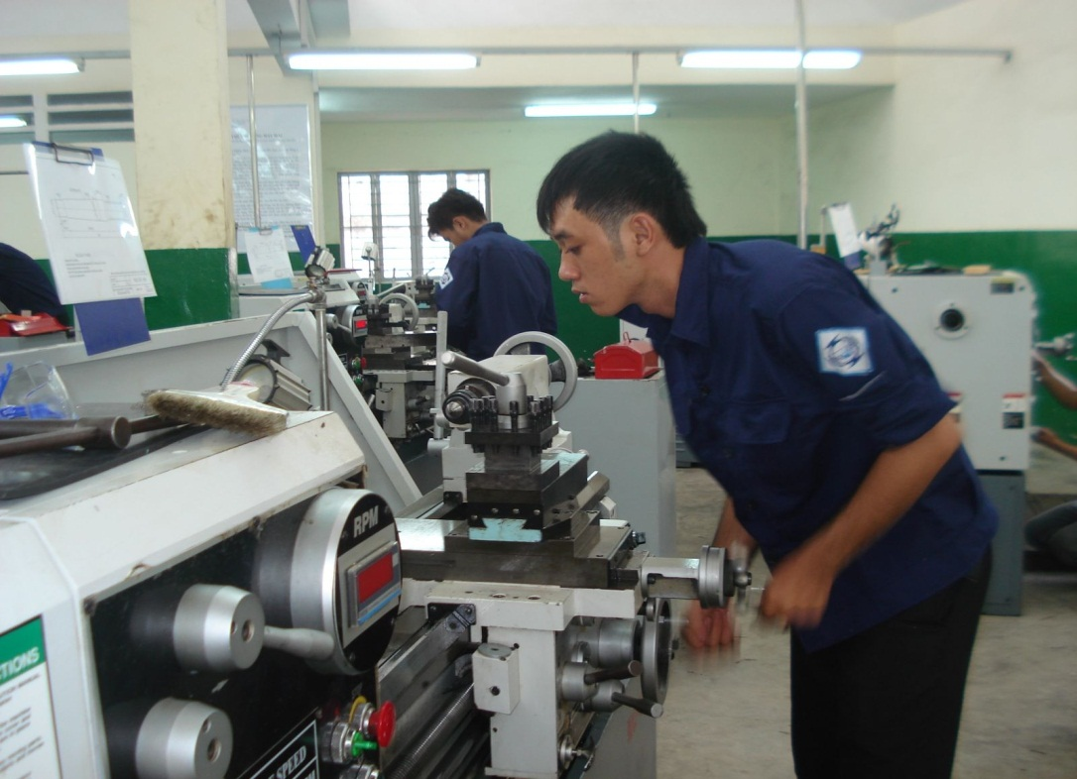
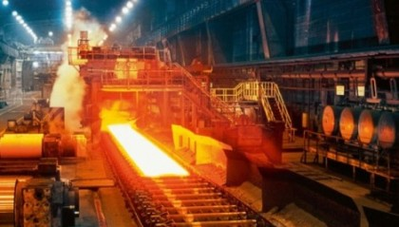
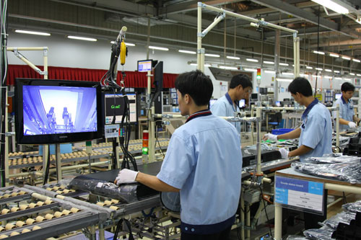
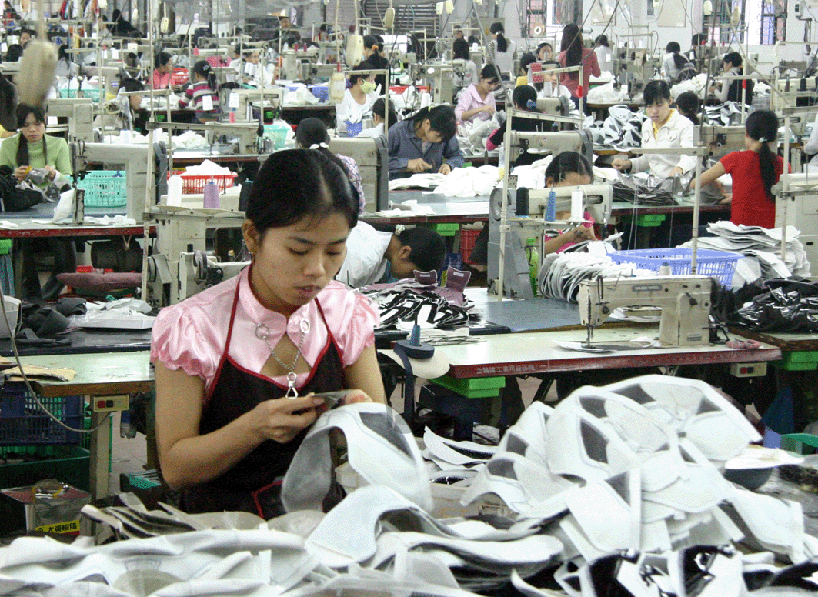
Cơ khí
Luyện kim
Em hãy kể tên các sản phẩm ngành công nghiệp của TP. HCM
mà em biết?
Các sản phẩm của ngành công nghiệp rất đa dạng: Gang, thép, phụ tùng máy móc, linh kiện điện tử, ti vi, tủ lạnh, ô tô, xe máy, giày dép, quần áo may sẵn, …
NGÀNH CÔNG NGHIỆP
RẤT ĐA DẠNG
Điện tử
May mặc

Slide 15
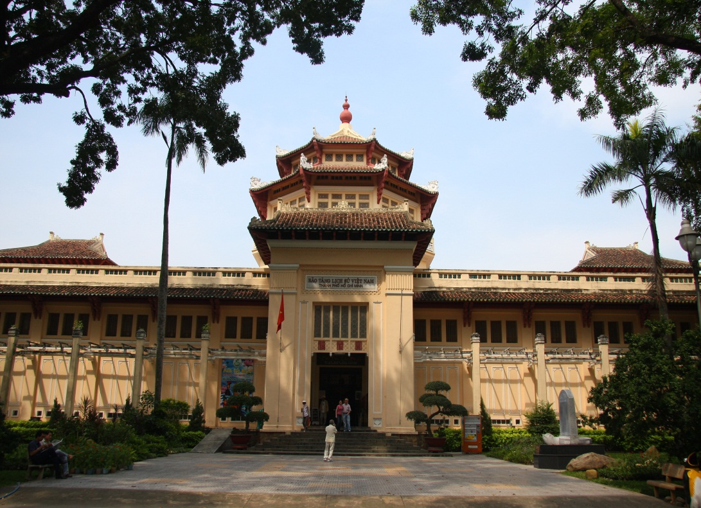
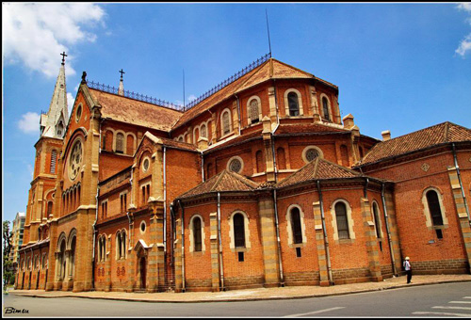
Bảo tàng lịch sử Việt Nam
Nhà thờ Đức Bà
TRUNG TÂM VĂN HÓA LỚN

Slide 16
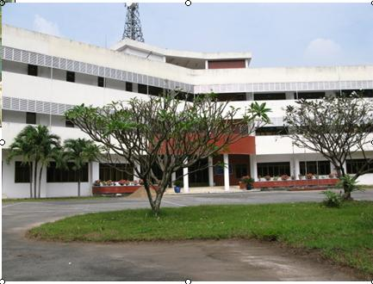
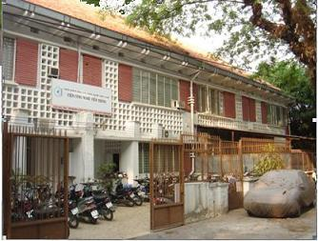
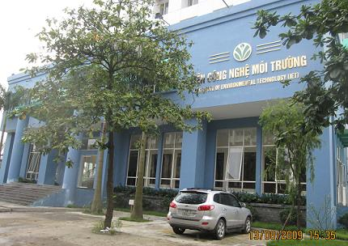
Viện sinh học nhiệt đới
Viện công nghệ viễn thông
NHIỀU VIỆN NGHIÊN CỨU LỚN
Viện công nghệ môi trường

Slide 17
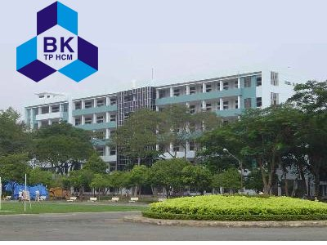
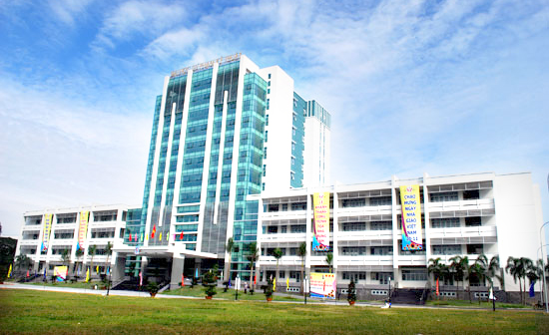
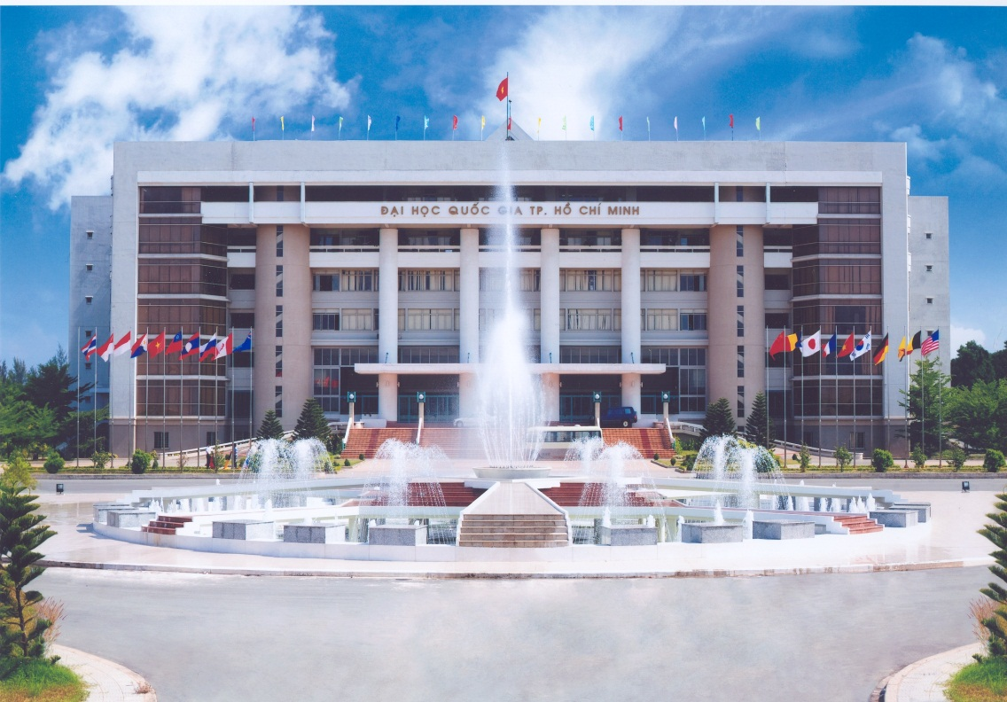
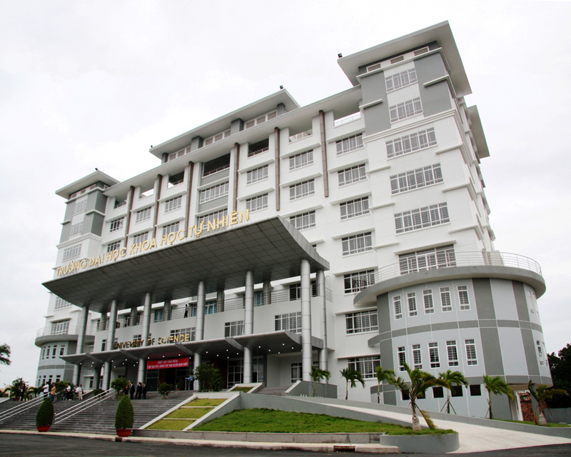
Đại học bách khoa TP. HCM
Đại học sư phạm kĩ thuật TP. HCM
NHIỀU TRƯỜNG ĐẠI HỌC LỚN
Đại học quốc gia TP. HCM
Đại học KHTN TP. HCM

Slide 18
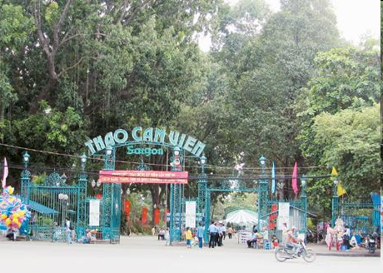
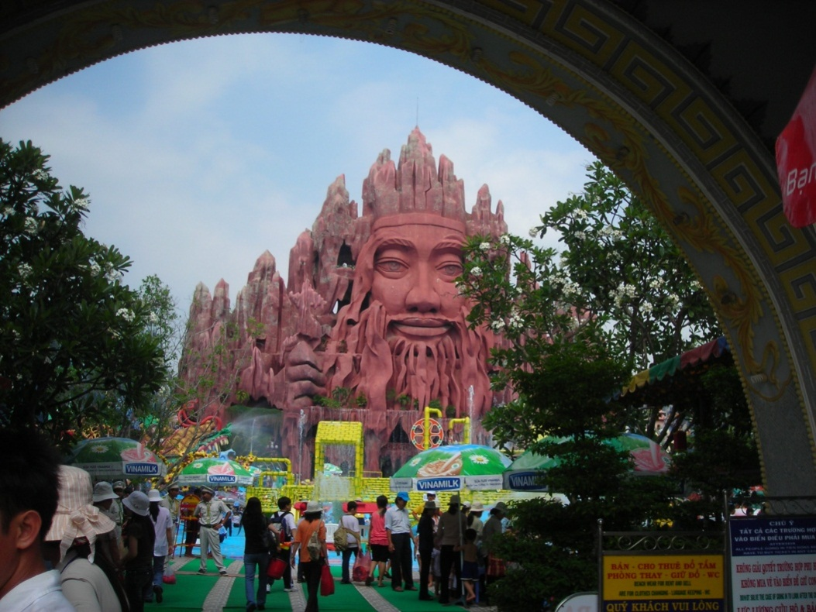
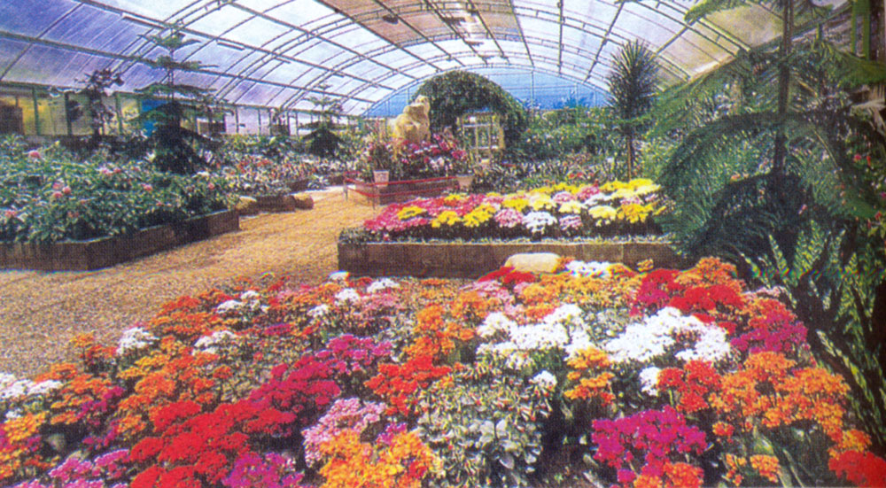
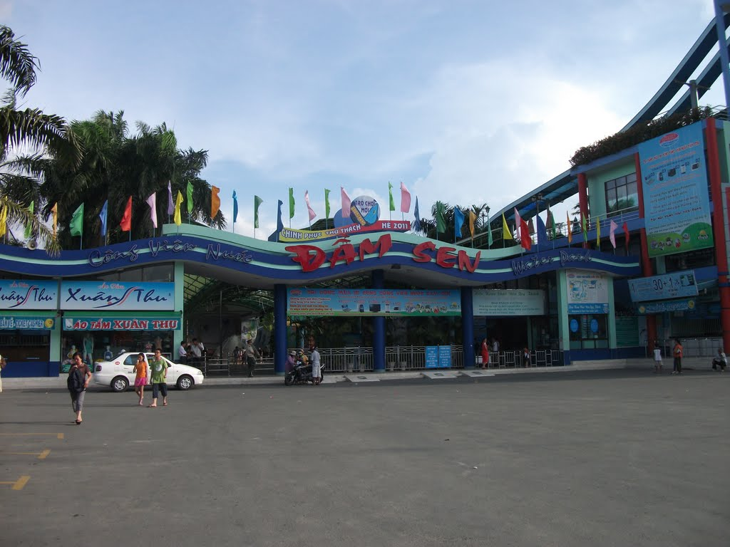
Thảo Cẩm Viên
Suối Tiên
NHIỀU KHU VUI CHƠI LỚN
Đầm Sen
Nhà hoa ôn đới

Slide 19
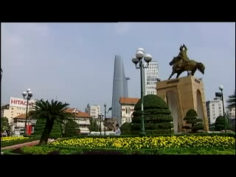
Mời các em xem đoạn phim

Slide 20
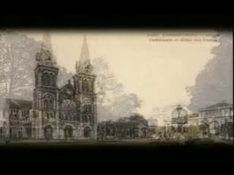
Mời các em xem đoạn phim

Slide 21
THÀNH PHỐ HỒ CHÍ MINH
2: Trung tâm kinh tế, văn hóa, khoa học lớn.
TP. HCM là trung tâm kinh tế lớn nhất cả nước. Các sản phẩm công nghiệp của TP rất đa dạng, được tiêu thụ ở nhiều nơi trong nước và xuất khẩu. TP cũng là trung tâm văn hóa, khoa học lớn của cả nước.
Ghi nhớ:
Thành phố Hồ Chí Minh nằm bên sông Sài Gòn. Đây là thành phố và trung tâm công nghiệp lớn nhất của đất nước. Các sản phẩm công nghiệp của thành phố rất đa dạng, được tiêu thụ ở nhiều nơi trong nước và xuất khẩu.

Slide 22
THÀNH PHỐ HỒ CHÍ MINH
RUNG CHUÔNG VÀNG
Luật chơi
Lắng nghe câu hỏi và quan sát kĩ các đáp án.
Các nhóm suy nghĩ, chọn đáp án đúng nhất trong vòng 5 giây. Sau đó ghi lựa chọn của nhóm vào bảng con.
Nhóm nào có nhiều lựa chọn đúng nhất là thắng cuộc

Slide 23

RUNG CHUÔNG VÀNG
Câu 1
Thành phố Hồ Chí Minh nằm bên bờ sông nào?
A. Sông Hồng.
B. Sông Sài Gòn.
C. Sông Cửu Long.

Slide 24
RUNG CHUÔNG VÀNG
Câu 2
Thành phố Hồ Chí Minh là trung tâm kinh tế lớn của nước ta vì:
A. Có nhiều chợ và siêu thị lớn.
B. Có nhiều ngành công nghiệp.
C. Cả 2 ý trên đều đúng.

Slide 25
RUNG CHUÔNG VÀNG
Câu 3
Thành phố Hồ Chí Minh là trung tâm khoa học lớn của nước ta vì:
A. Có nhiều viện nghiên cứu, trường đại học.
B. Có nhiều ngành công nghiệp.
C. Có nhiều rạp chiếu phim, nhà hát lớn, nhiều khu vui chơi, giải trí.

Slide 26
THÀNH PHỐ HỒ CHÍ MINH
Ghi nhớ:
Thành phố Hồ Chí Minh nằm bên sông Sài Gòn. Đây là thành phố và trung tâm công nghiệp lớn nhất của đất nước. Các sản phẩm công nghiệp của thành phố rất đa dạng, được tiêu thụ ở nhiều nơi trong nước và xuất khẩu.

Slide 27


Cảm ơn các thầy cô giáo đến thăm lớp, dự giờ!
Chúc các em học sinh chăm ngoan, học giỏi!

